Slide 2

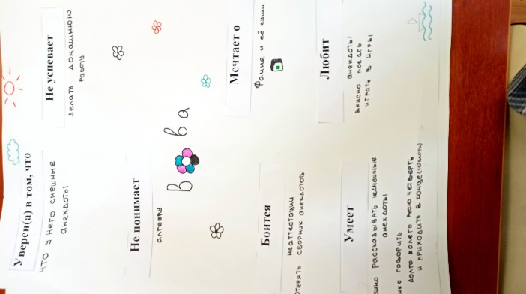
Методика «Карта эмпатии»
Дмитриева Юлия Игоревна, учитель русского языка и литературы ГБОУ школы №197

Slide 3
Информационная карта методики
1.Название методики |  | «Карта эмпатии»
2. Автор методики (либо ссылка на ресурс) |  | https://netology.ru/blog/karty-empatii-v-marketinge
3. Методику адаптировал и описал |  | Гутник И.Ю. Дмитриева Ю.И.
4.Целевая аудитория:
Субъект | Учитель
Объект | Ученик, Учитель, Родитель, Педагогический коллектив
Возраст объекта | От 10 лет
Количество | От восьми человек до целого класса
5. Какую проблему позволяет решить? | Социальное самоопределение учеников
6.Этико—нормативные требования к проведению и использованию результатов методики | Конфиденциальность

Slide 4
Методика «Футболка»
Умеет
Боится
Любит
Мечтает о
Не понимает
Не успевает
Уверен (а) в том, что

Slide 5
Информационная карта методики
7. Цель применения методики | Сформировать у учащихся представления о том, как они выглядят в глазах других
11.Обработка и интерпретация результатов | Возможен только содержательный анализ Во время наблюдения за учеником важно обращать внимание на следующие показатели: Насколько ученик серьезно относится к выполнению задания? Насколько осознает важность правильной самопрезентации? Насколько болезненно воспринимает ответы одноклассников про себя? Пытается ли негативно прокомментировать чью-то личность? Насколько свободен («не зажат») во время обсуждения?

Slide 6

Пример применения методики
«Карта эмпатии»

Slide 7
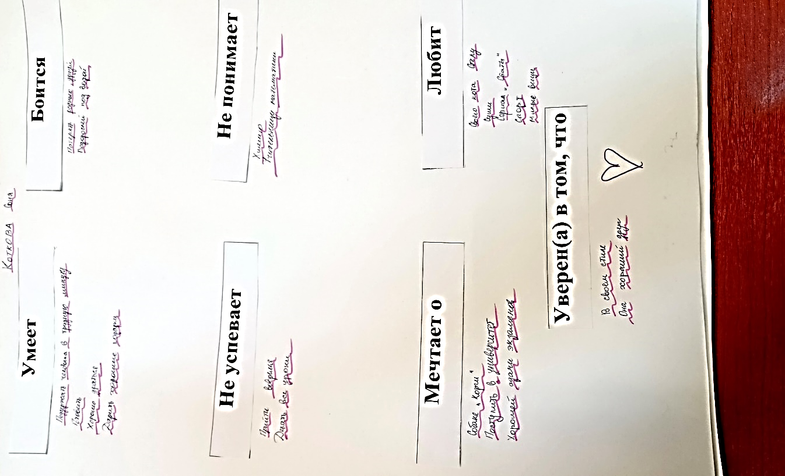
Пример применения методики
«Карта эмпатии»

Slide 8

Спасибо за внимание!

